Slide 1
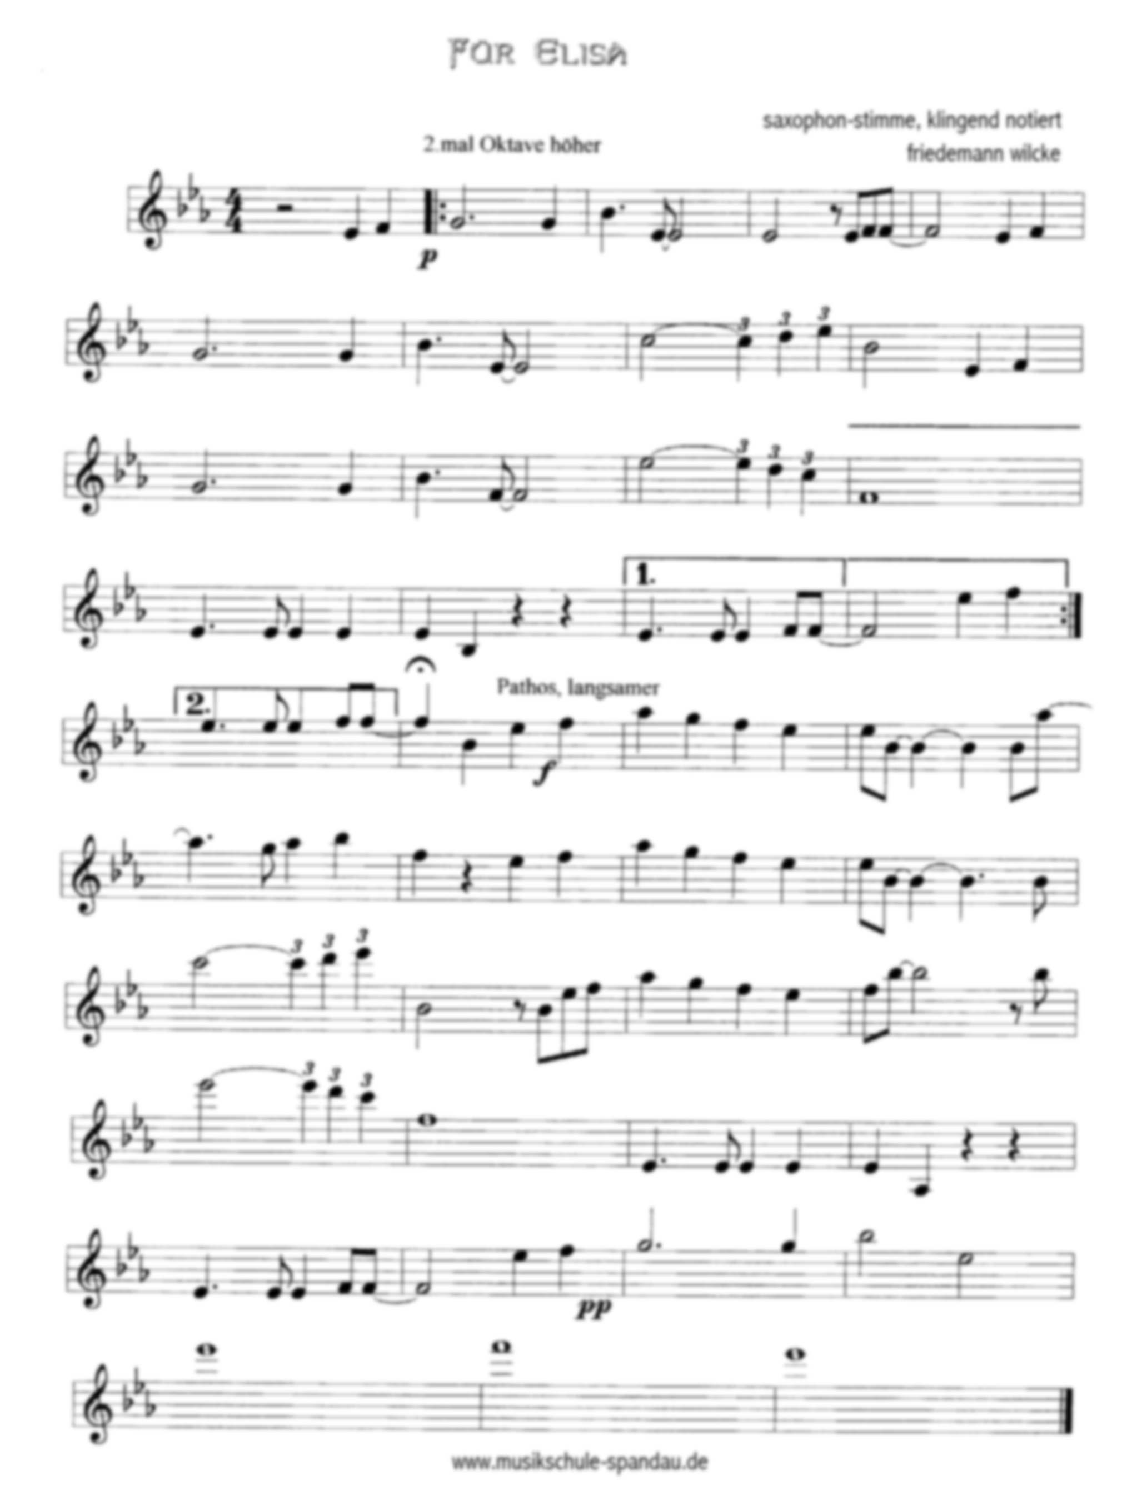
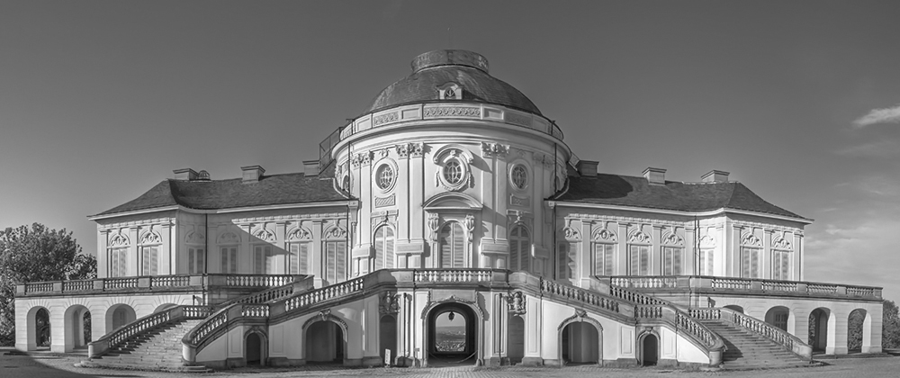

SOLITUDEKONZERT 2022
17. Juli 20.00 Uhr
in der Schlosskapelle
Städtisches Kammerorchester Gerlingen
Leitung: Lukas Weerth
Mit Werken von
Johann Sebastian Bach Mieczyslaw Karlowicz Ottorino Respighi Peter Warlock
Solist:
Wawrzyniec Peiker,
Violine
Vorverkauf
Buchhandlung ONE, Gerlingen
Hauptstr. 21/1
Eintritt 15 €, ermäßigt 8 €

